Slide 2
Театр
Музыка
Кино
Телевидение

Slide 3
Тема урока:
Музыка
в Театре, в Кино
и на Телевидении.

Slide 5
музыка
фольклор
симфония
гимн
мюзикл
оперетта
литература
оратория
балет
кантата
романс
песня
опера

Slide 6
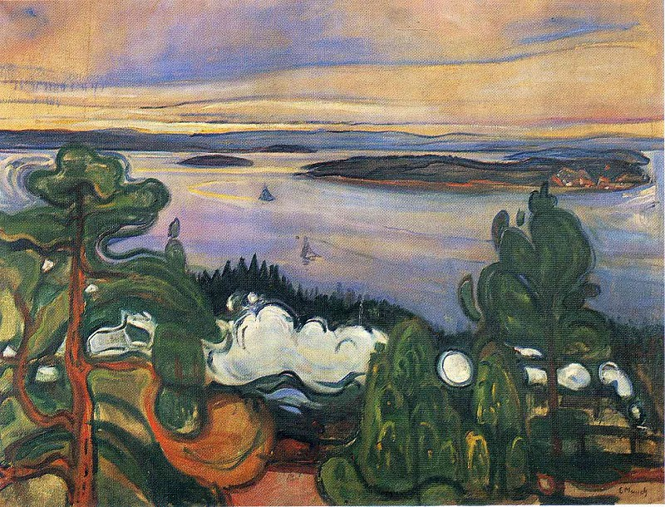
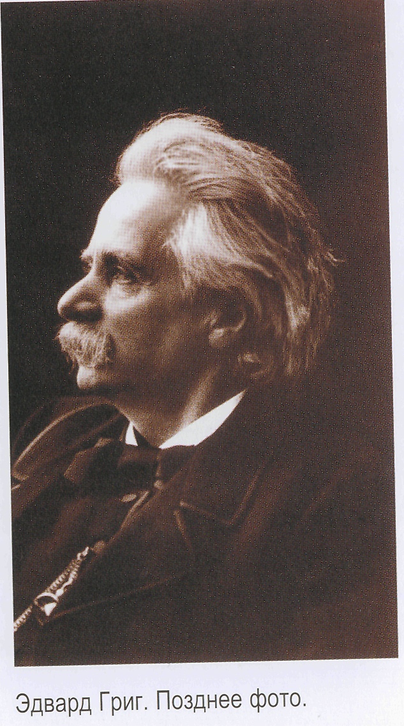
«Пер Гюнт»
Эдвард Григ
Генрик Ибсен
Эдвард Мунк

Slide 8
ДЕКОРАТИВНО-ПРИКЛАДНОЕ ИСКУССТВО
КИНО
МУЗЕИ
СКУЛЬПТУРА
ЛИТЕРАТУРА
ФОТО
МУЗЫКА
КОСТЮМ
ЖИВОПИСЬ
ИСКУССТВО
ТЕАТР
АРХИТЕКТУРА

Slide 9
КИНО
ДЕКОРАТИВНО-ПРИКЛАДНОЕ ИСКУССТВО
МУЗЕИ
СКУЛЬПТУРА
ЛИТЕРАТУРА
ФОТО
МУЗЫКА
КОСТЮМ
ЖИВОПИСЬ
ИСКУССТВО
ТЕАТР
АРХИТЕКТУРА

Slide 10
Музыка может показать миллионам людей то, что делается в душе одного человека, и одному человеку открыть то, чем наполнена душа всего человечества. Для искусства – это равные величины. Дмитрий Шостакович

Slide 16
соль
до
ля
ми
до
ре
фа
соль
до
ля
си
до
ре
до

Slide 17
Рефлексия
Что стало бы с литературой, если бы не было музыки?
Что стало бы с музыкой, если бы не было литературы?
Соперники или друзья музыка и литература?
Каких видов искусства не существовало бы, если бы не было ни музыки ни литературы?
Какую роль играет музыка в Кино, в Театре и на Телевидении?
Какие имена прозвучали на уроке?
Что нового узнали на уроке?
Что запомнилось больше всего?
Какой вид искусства вам нравится более всего?

Slide 18
Д/З
1 ряд: Интересные факты возникновения Музыки
2 ряд: Интересные факты возникновения Театра
3 ряд: Интересные факты возникновения Кино
Дополнительно (на выбор)
Подобрать Попурри из песен кинофильмов
Придумать загадку или ребус
Сочинить куплет и припев к песне
Нарисовать героя мультфильма у которого
есть песня
Сделать книжку-малютку из любимых
мультфильмов

Slide 19
Правильно
Угадай мелодию
Песни из кинофильмов
Музыка из мультфильмов
Не верно

Slide 22
Ссылки на используемый материал:
http://muzanator.com - минусовка «Песенка Красной шапочки»
http://video.yandex.ru - видео «Про Красную шапочку»
http://video.yandex.ru - видео с Чарли Чаплиным «Каток»
http://video.yandex.ru - видео «Приключения Буратино или Золотой ключик»
http://rupoem.ru/marshak - Русская поэзия С.Маршак «Питает жизнь»
http://www.sakharov.innov.ru - слова Д.Шостаковича
http://zanimatika.narod.ru - музыкальные загадки

